Slide 1
人造天体动力学与空间态势感知导论
04 站心坐标系和观测几何
参考材料：
《航天动力学引论》第 1.3~1.5 节
《球面天文学》 第二、三章
林厚源 in 2023
linhouyuan@ustc.edu.cn

Slide 2
提纲
站心坐标系
站心坐标
观测几何
视差、大气折射与光行差

Slide 3

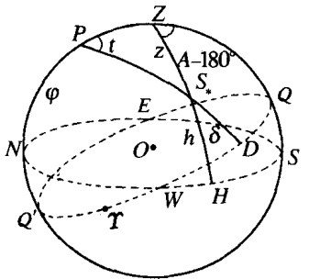
站心坐标系
站心地平坐标系（A，h）
优点
定义直观，便于实现
易于直接进行观测
缺点
同一日标的天顶（及地平坐标）随观测者的变化而变
地平坐标随周日运动非线性变化
站心赤道坐标系（α，δ）
?

Slide 4
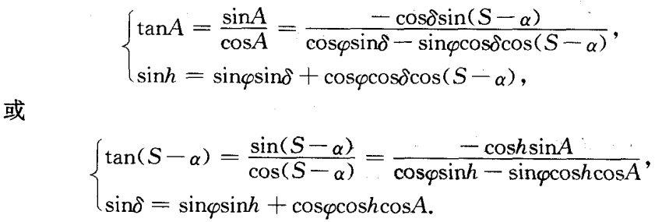
站心坐标系
站心地平坐标系 ρ' —> 站心赤道坐标系 ρ
← 注意已经将 y 轴反向
地平坐标随周日运动非线性变化
atan2 函数
极移在哪？

Slide 5
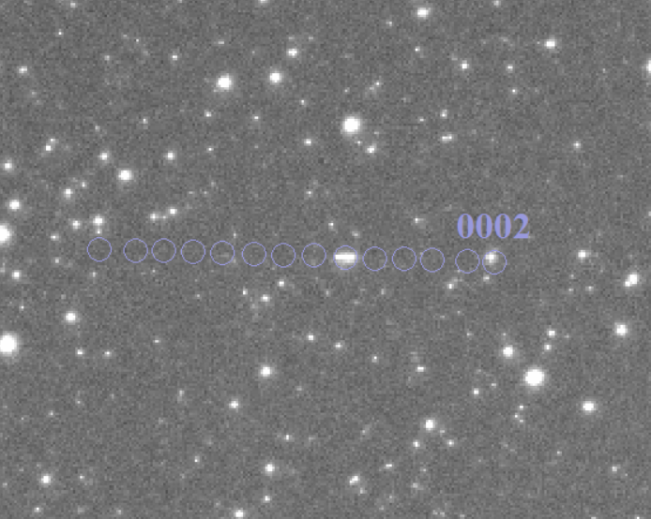
站心坐标系
站心赤道坐标系 ρ —> 地心赤道坐标系 r
历元站心平赤道坐标系 ρ_{J}
啥坐标系？
站址坐标
用于目标定位结果求其空间坐标
第12节课见~
赤道式望远镜安装的北天极和地固系固联
用于由目标空间坐标求望远镜指向
所以，该站心赤道坐标系的定义？

Slide 6

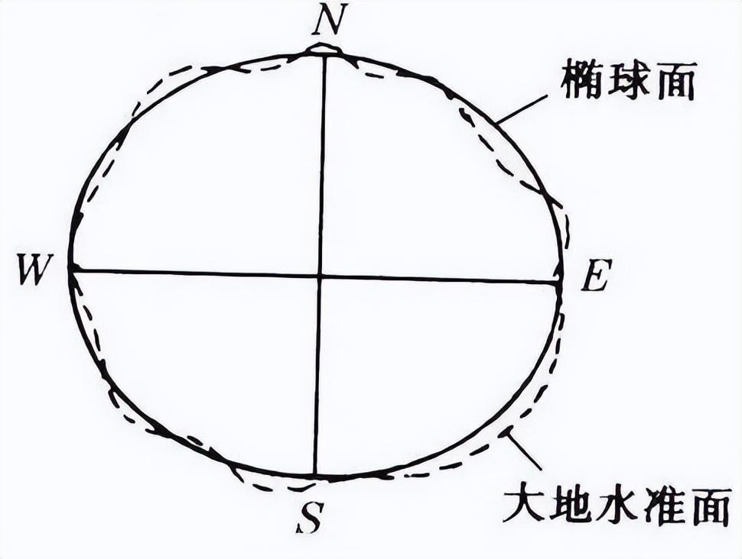
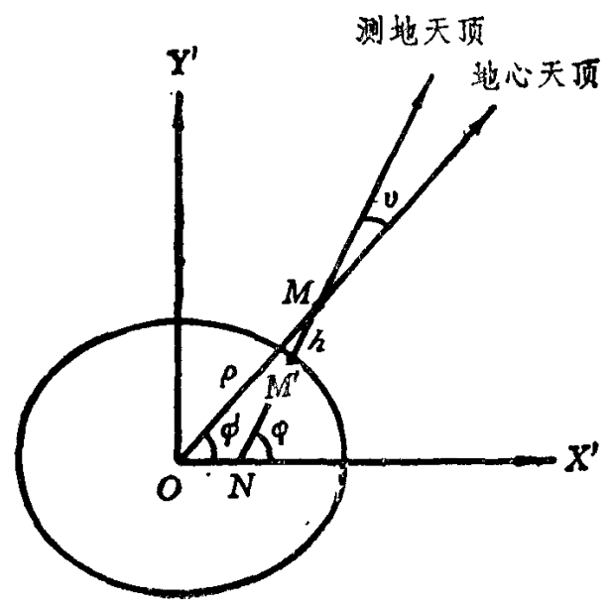
站心坐标
参考椭球：地固坐标系下的旋转椭球体
扁率 ε = 1/298.257223563 （WGS84）
站址坐标 R_{A}（H，λ，φ）
“地平”的定义？
H 大地高
沿法线到参考椭球面距离
高程异常：与正高（海拔高度）之差
λ 大地经度/测地经度
与格林尼治子午面夹角
φ 大地纬度/测地纬度/站址纬度
参考椭球面法线与赤道面夹角
垂线偏差：与铅垂线方向（天文纬度）之差
区别于地心纬度（不可忽略）

Slide 7
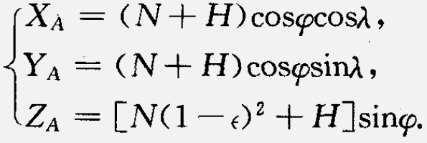
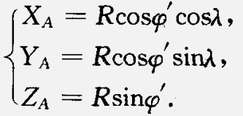


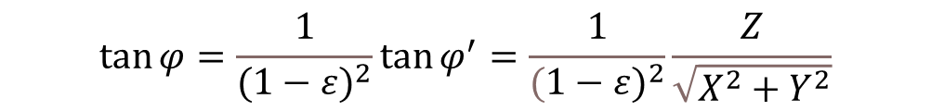
站心坐标
测站位置矢量
测地纬度
地心纬度
关系
$$\tan{φ}=\frac{1}{{(1−ε)}^{2}}{\tan{φ}}^{′}=\frac{1}{{(1−ε)}^{2}}\frac{Z}{\sqrt{X^{2}+Y^{2}}}$$
$$\frac{2εH}{a_{e}}$$
忽略量级：
1000 m 高度约 10⁻⁶ ，与极移相当
更精确结果可迭代求解

Slide 8
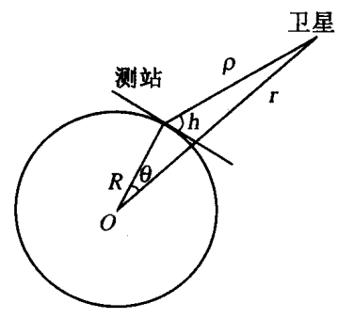
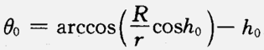
观测几何
航天器可见性条件1：视野范围内
地平高度 h > h₀（地平坐标系）
大气消光
天光背景
房屋、树
望远镜机械限制
地心张角 θ < θ₀（地心坐标系）
从几何上，测站可见区域 等价于 卫星覆盖范围
h₀：5°~15°

Slide 9
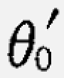
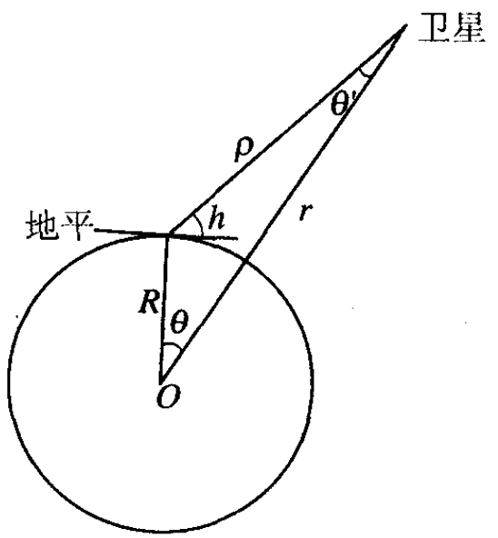
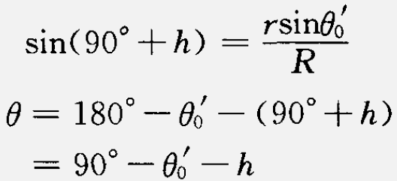
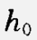
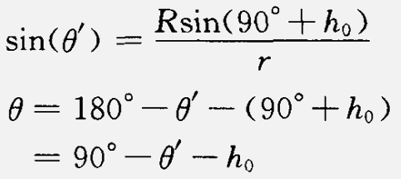
观测几何
卫星覆盖范围：已知覆盖张角极限
测站可见区域：已知高度角极限
这套计算方式存在什么问题？
Notes:
大地纬度和地心纬度差别

Slide 10
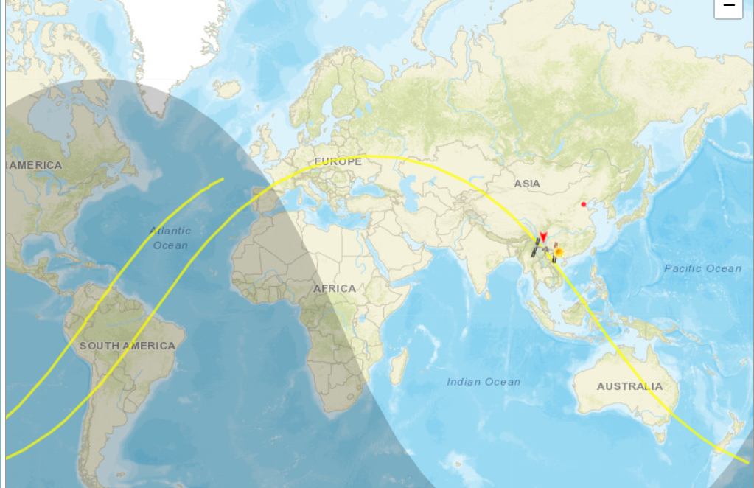
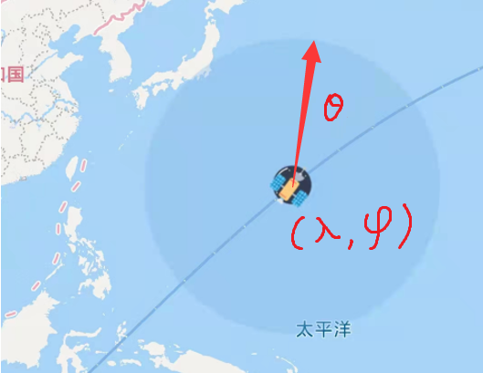
观测几何
星下点轨迹
星下点
大地纬度 or 地心纬度
算例：
已知卫星行下点坐标 ，可见范围 ，求这个范围上所有点的坐标
绕地航天器
深空探测/行星科学
陨落预报
www.n2yo.com
www.satflare.com/track.asp?q=visual

Slide 11
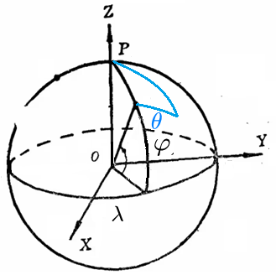
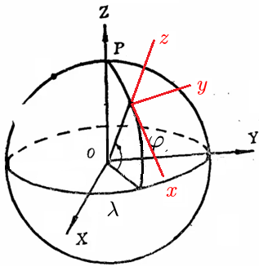
观测几何
方法一：球面三角
方法二：坐标转换

Slide 12
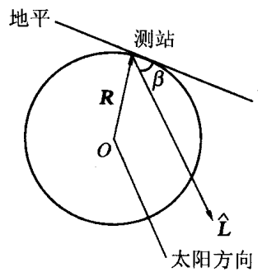
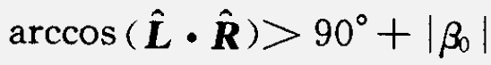
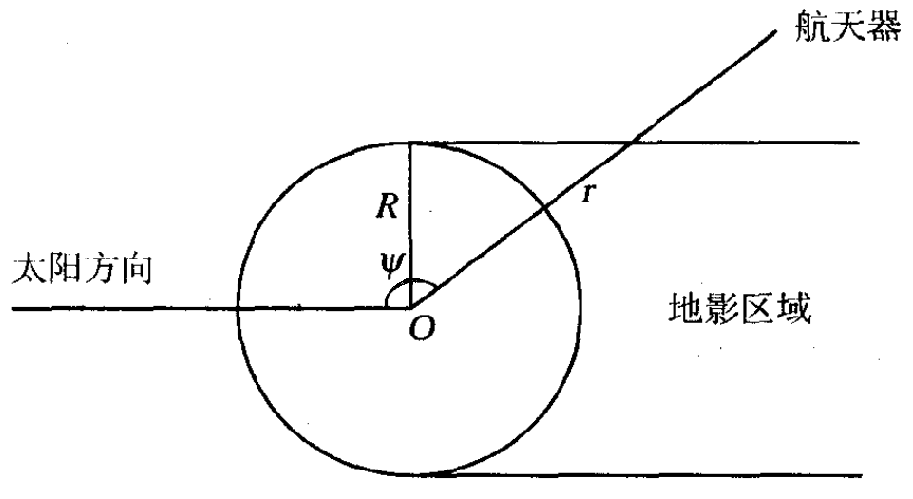
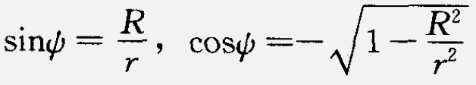
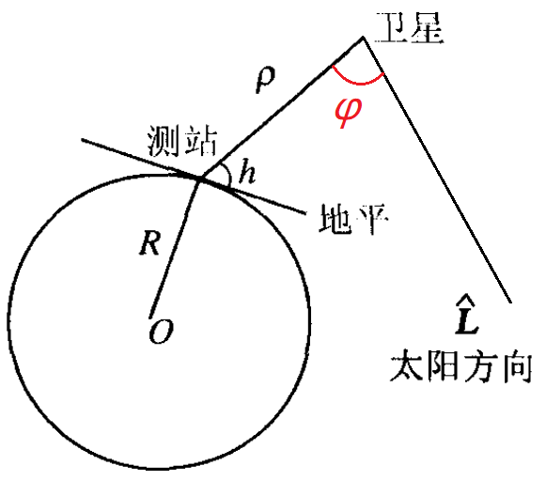
观测几何
航天器可见性条件2：夜晚（太阳落山）
航天器可见性条件3：被照亮（不在地影）
ψ < ψ₀ 或 cosψ > cosψ₀
观测相位角(通常定义)：φ （0-180°）
影响目标亮度/可观测性（见第16节课）
β₀：9°
日下点
地影线
光学观测特有，雷达、激光理论上不受限制

Slide 13
观测几何
晨昏线
可观测范围
月光干扰范围
地影区域
（在同步轨道高度）
目标星下点

Slide 14
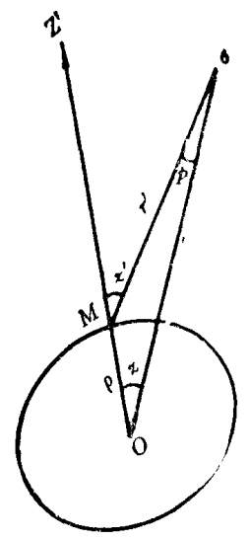
视差、大气折射与光行差
视差：
地心视差/周日视差
恒星：忽略不计
太阳系天体：视差位移修正
人造卫星：站心坐标系和地心坐标系转换
周年视差
1秒差距 ~ 3.26光年

Slide 15

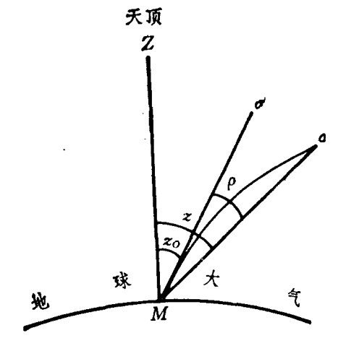
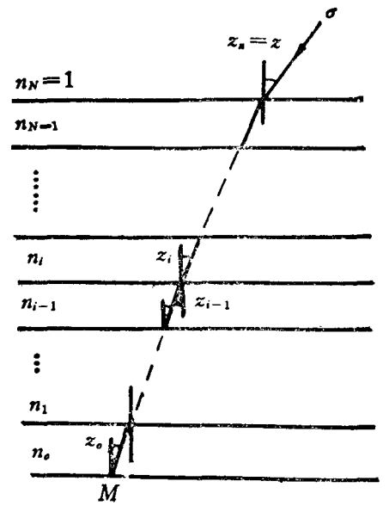
视差、大气折射与光行差
大气折射（蒙气差）
光线经过大气层弯曲
平面等密度大气

Slide 16
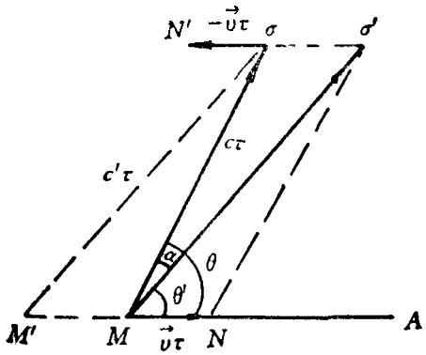
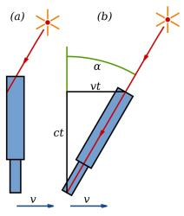
视差、大气折射与光行差
静止时 观测方向
（真方向）
运动中 观测方向
（视方向）
光行差
产生原因：
（1）光速有限
（2）观测者在运动
在运动方向产生偏差
光行时
运动方向
光行差发现者Bradley基于“以太”给出的光行差解释

Slide 17
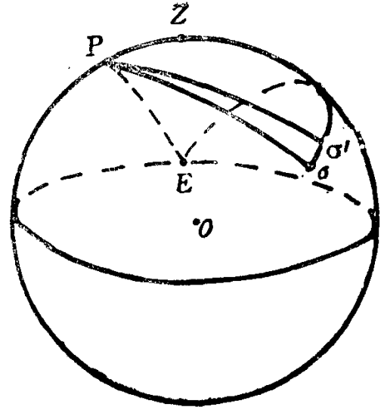
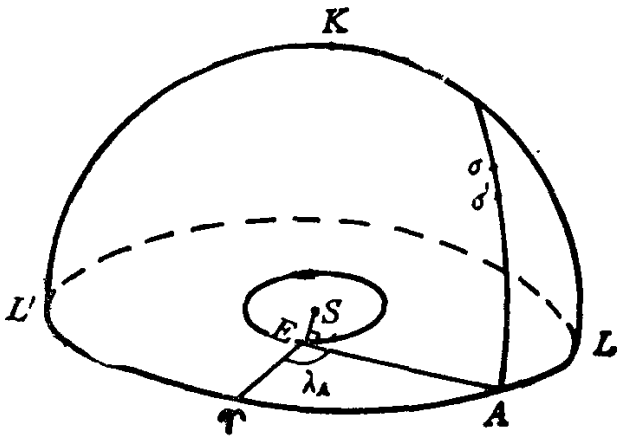
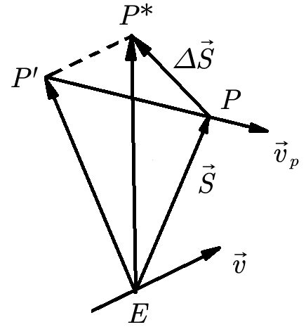


视差、大气折射与光行差
光行差
周日光行差：
~0.319″
地心到站心的转换
周年光行差：
光行差常数 20.49552″
行星光行差
考虑光到达过程中行星运动
向点
地心到站心的转换
向点
import astropy.units as u
from astropy.time import Time
from astropy.coordinates import EarthLocation, AltAz
t = Time('J2000')
obj1 = EarthLocation(0*u.deg, 0*u.deg, height=10.*u.km)
obj2 = EarthLocation(0*u.deg, 0*u.deg, height=36000.*u.km)
home = EarthLocation(0*u.deg, 0*u.deg, height=0.*u.km)
altaz_frame = AltAz(obstime=t, location=home)
obj1.get_itrs(t).transform_to(altaz_frame).alt
Out[1]:
obj2.get_itrs(t).transform_to(altaz_frame).alt
Out[2]:
来源： Common mistakes — Astropy
任何软件包的使用必须阅读所有使用说明
视方向
真方向
“发”光时刻方向
行星运动方向
地球运动方向

Slide 18
视差、大气折射与光行差
√
×
√
低精度下可忽略
√
低精度下可忽略
人造天体观测中，需不需要考虑？
(地心)视差
大气折射
光行差
周日
周年
光行时内目标运动

